Slide 1
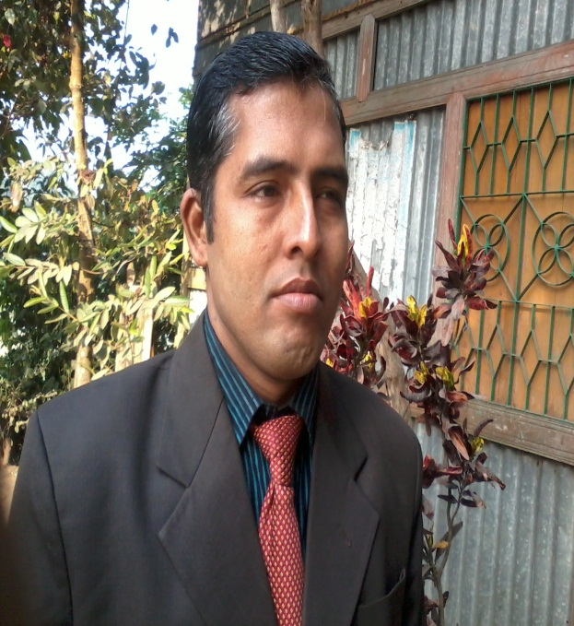

আজকের পাঠে
তোমাদের স্বাগতম
মোহাম্মাদ শাহজামান
সহকারী শিক্ষক
বাতাকান্দি উচ্চ বিদ্যালয়
তিতাস, কুমিল্লা ।
মোবাইল নং-০১৯৩৩০১৩৮৪১
Email: mshazaman@yahoo.com

Slide 2

আমরা কি দেখতে পাচ্ছি ?

Slide 3
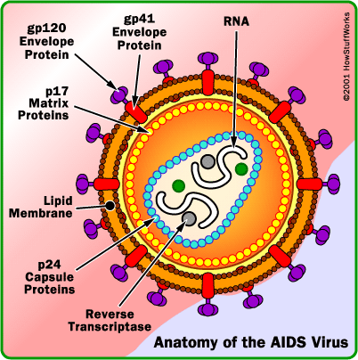
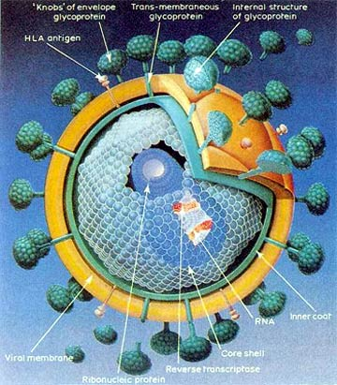
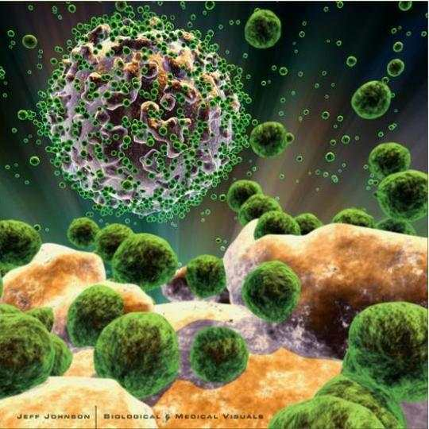
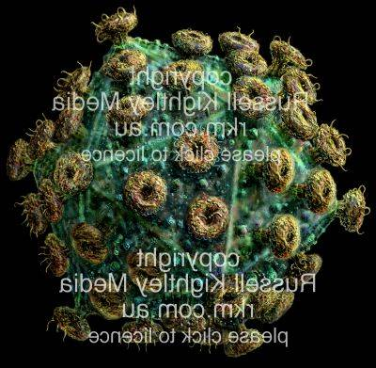
রেট্রো ভাইরাস

Slide 4
HIV এর পূর্ণ রূপ হল Human Immunodeficiency Virus
AIDS এর পূর্ণ রূপ হল Acquired Immune Deficiency Syndrome

Slide 5
এসো আমরা একটি ভিডিও ক্লিপ দেখি
http://www.youtube.com/watch?v=9leO28ydyfU
ভিডিও ক্লিপটি দেখতে হলে উপরের লিংকে ক্লিক করুন

Slide 6
পাঠ শিরোনাম
আজকের পাঠ
এইচআইভি ও এইডস

Slide 7
শিখন ফল
১। এইডস কি তা বলতে পারবে।
২। HIV কি তা বলতে পারবে।
৩। এইডস এর লক্ষণ সমূহ বর্ণনা করতে পারবে।
৪। এইডস প্রতিরোধ করা যায় কিভাবে বর্ণনা করতে পারবে।

Slide 8
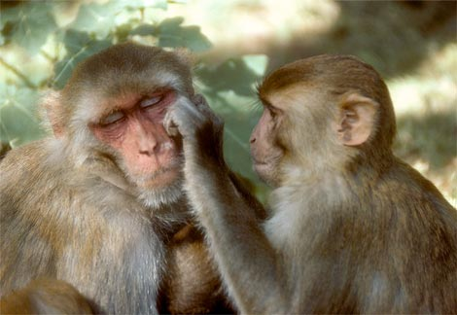
আফ্রিকায় সর্ব প্রথম বানরের মধ্যে রেট্রো ভাইরাসটি সনাক্ত করা হয়।

Slide 9
এইডস আক্রান্ত ব্যক্তির লক্ষণসমূহ
শরীরের ওজন দ্রুত কমে যাওয়া ।
অজানা কারণে ২ মাসেরও বেশি জ্বর থাকা।
অনেকদিন শুকনা কাশি থাকা।
২ মাসেরও বেশি পাতলা পায়খানা হওয়া।
ছত্রাকজনিত সংক্রমণ দেখা দেওয়া ।
লসিকা গ্রন্থি ফুলে যাওয়া ।

Slide 10
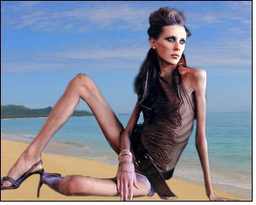
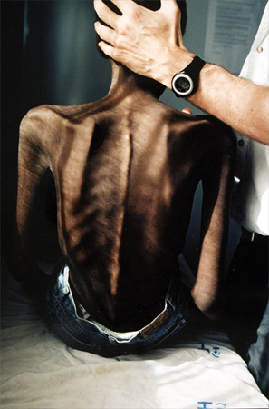
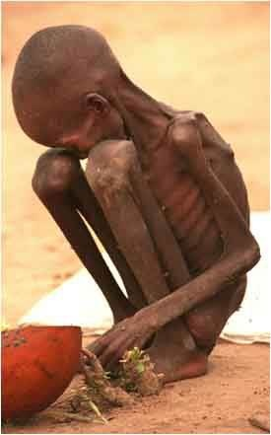
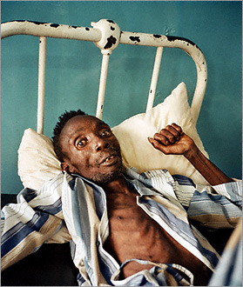
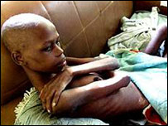
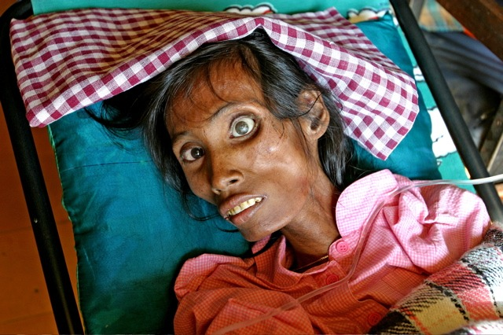
এরা সবাই এইডস আক্রান্ত

Slide 11
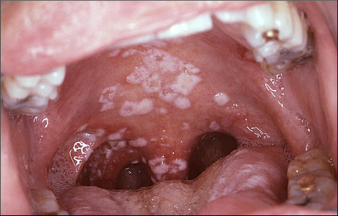
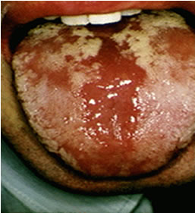
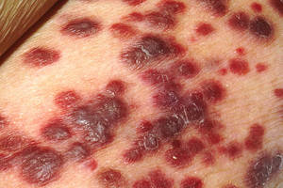
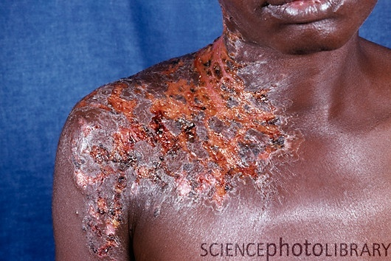
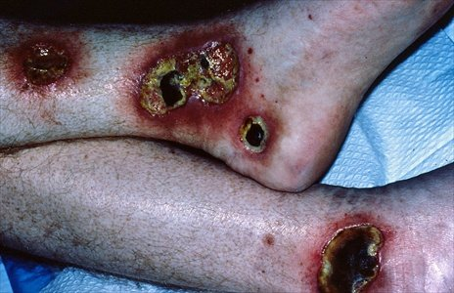
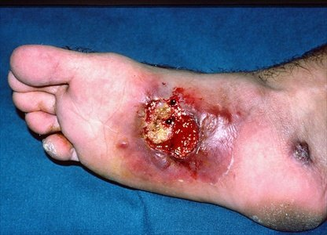
এইডস আক্রান্ত ব্যক্তির অবস্থা

Slide 12
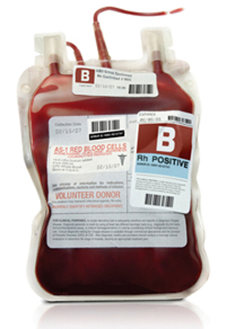
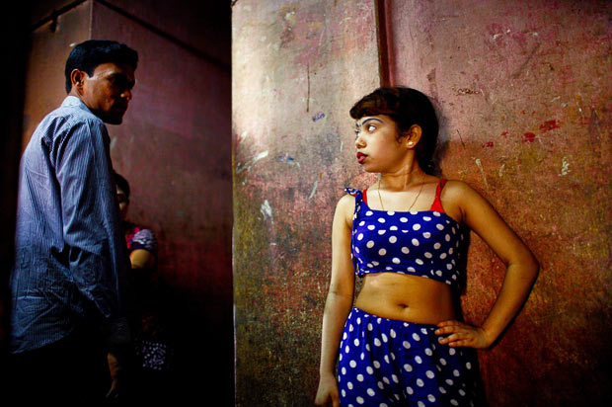
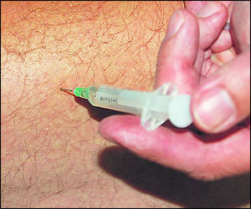
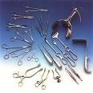
এইডস যেভাবে ছড়ায়

Slide 13
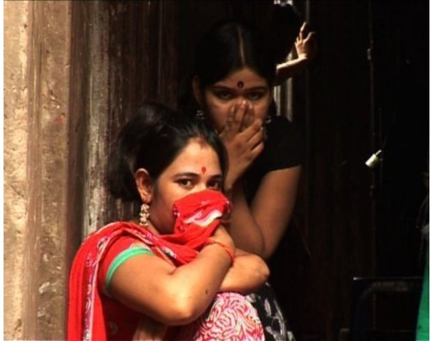
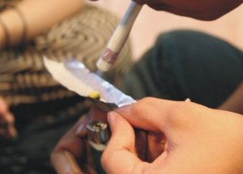
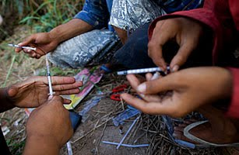
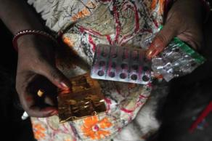
এসব থেকে বিরত থাকতে হবে

Slide 14
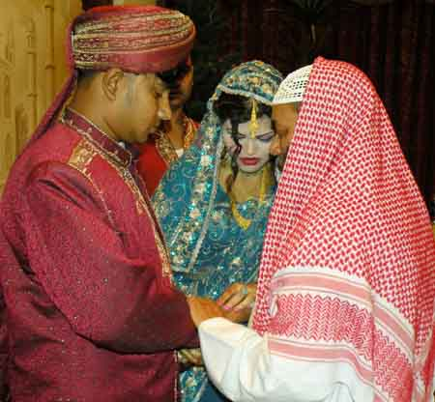
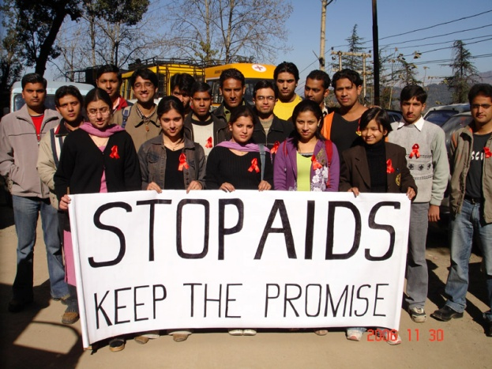
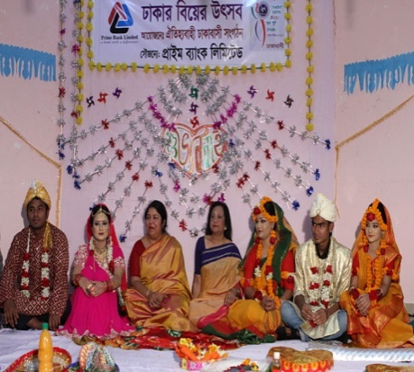
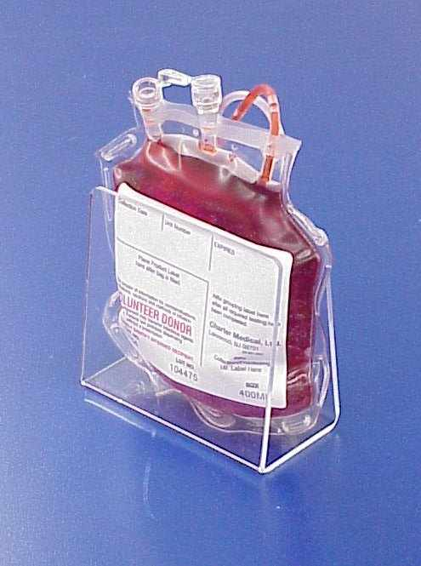
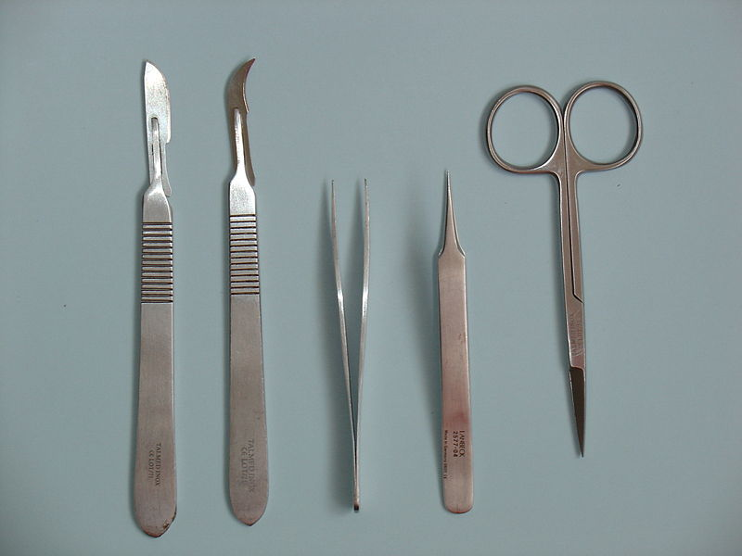

এইডস থেকে বাঁচার উপায়

Slide 15
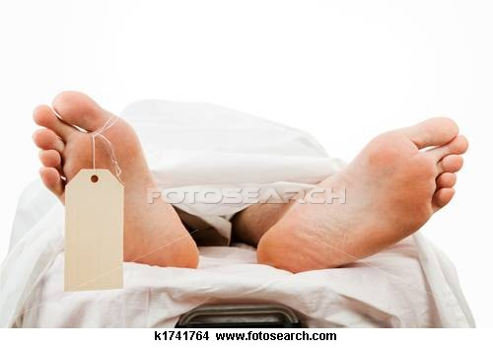
শেষ পরিনতি

Slide 16
দলীয় কাজ
কি কি কারনে এইডস হয় তার তালিকা প্রস্তুত কর।

Slide 17
মূল্যায়ন
১। এইডস আক্রান্ত ব্যক্তির লক্ষণসমূহ বল।
২। HIV এর পূর্ণ রূপ কি তা বল ।
৩। AIDS এর পূর্ণ রূপ কি তা বল ।

Slide 18
বাড়ির কাজ
এইডস থেকে বাঁচার উপায় কি কি তার একটি তালিকা প্রস্তুত কর।

Slide 19

ধন্যবাদ

